Slide 1
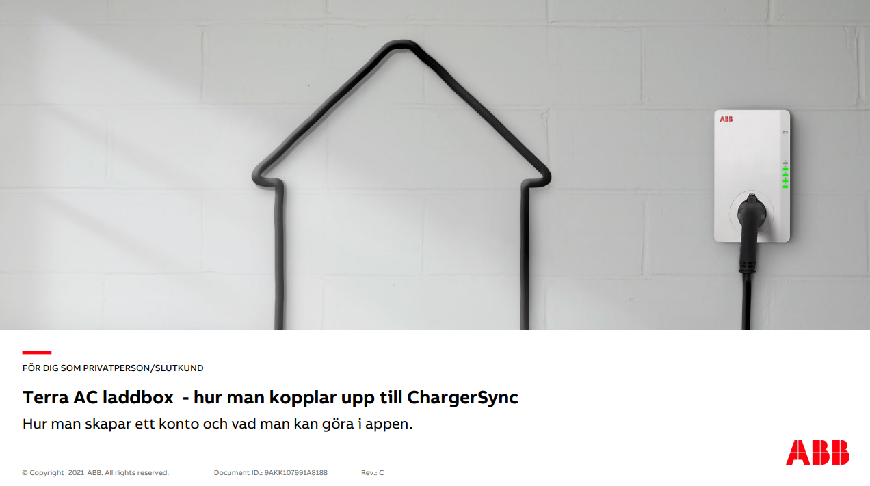

Slide 2
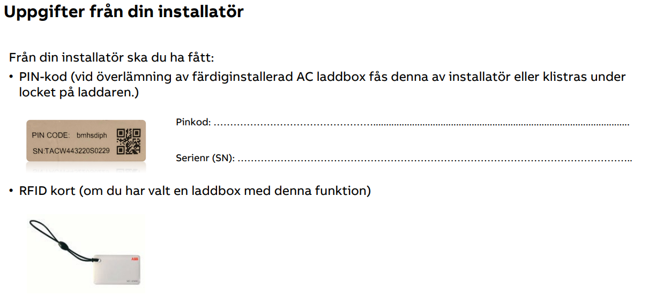

Slide 4
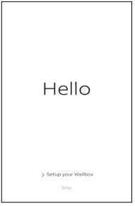
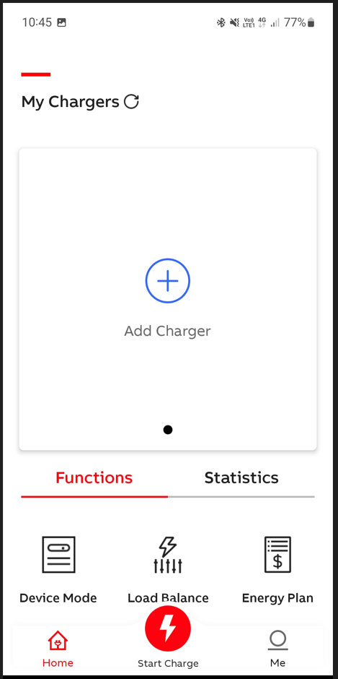
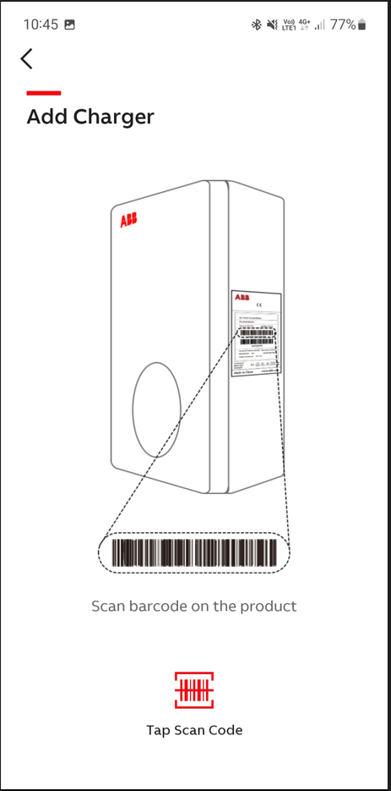
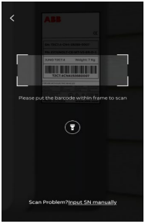
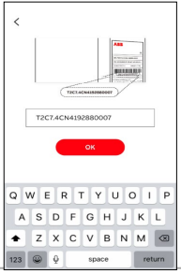
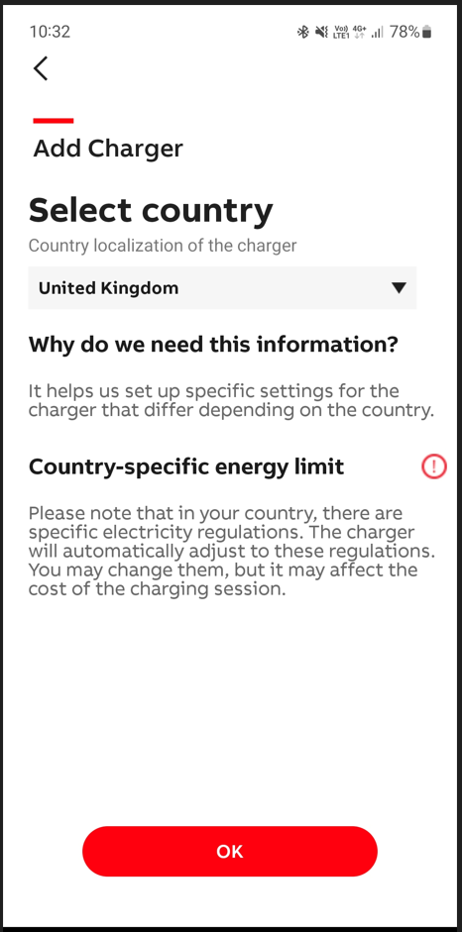
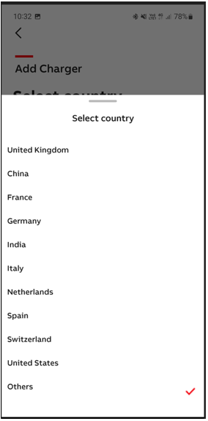
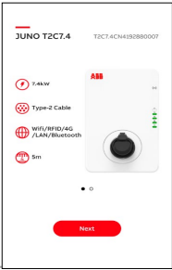
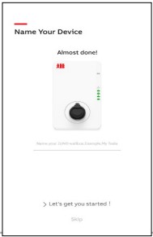
4.
5.b
5.d
ChargerSync app
Parkoppla laddare med app
3.
2.
5.c
5.a
6.a
7.
1. Gå till Google play store/Applestore och ladda ner
appen ChargerSync, eller genom att skanna ovan QR koden.
2. Tryck på ”Set up your wallbox”.
3. Tryck på ”Add charger”.
4. På sidan av laddaren, finns en skylt med serienummer.
5. Scanna serienummer(5.a+5.b) eller ange det manuellt(5.c+5.d).
6. Under ”Select country”(6.a). Välj ”others”(6.b).
7. Nu kan du anpassa din Terra AC efter dina förutsättningar.
6.b

Slide 5
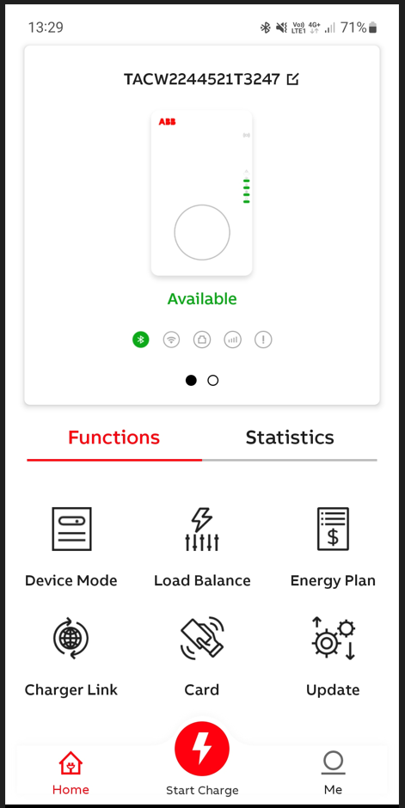
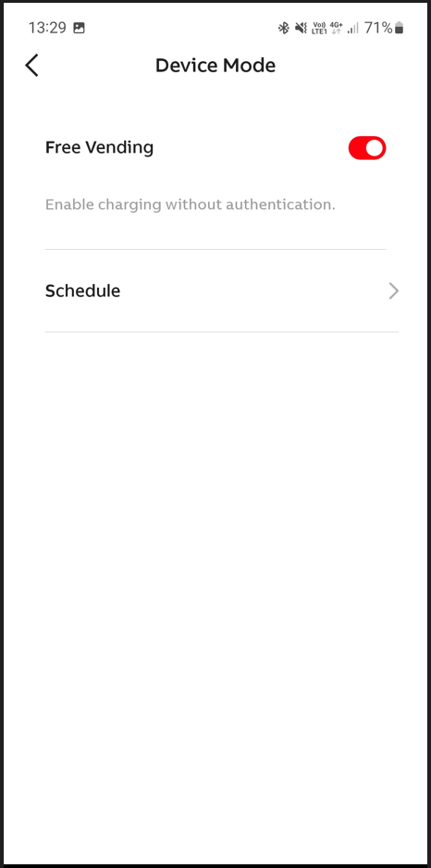
Free Vending RFID
Under Device mod väljs om läget ” Free Vending” skall vara på eller av .
Default är Free Vending.
Free Vending på
Vid Free Vending, är laddaren alltid öppen för laddning.
Laddningen startar så fort en bil är ansluten.
Free Vending av
Vid Free Vending av, så kan laddning bara startas med RFID kort eller med ChargerSync appen. Alternativt skapar man en öppen laddning i schemaläggaren, då är laddningen öppen under den inställda tidsperioden i schemaläggaren.

Slide 6
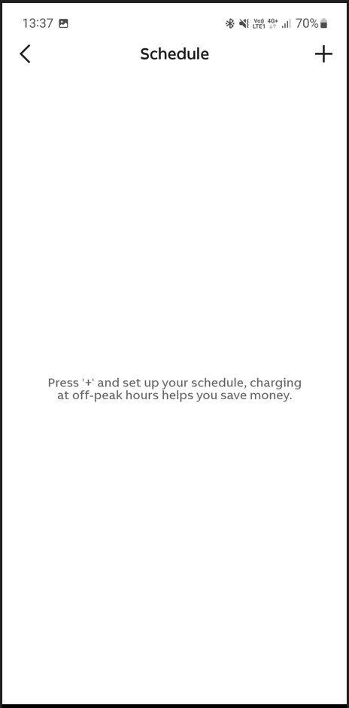
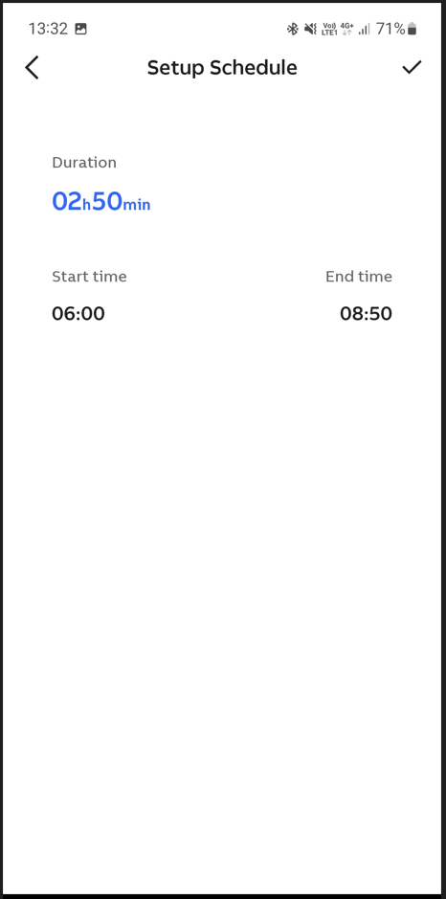
Schemaläggaren
Med “Schedule” kan laddare ställas in för att börja ladda vid en speciell tidpunkt.Under schemalagd period krävs ingen autentisering för att använda laddaren. Man behöver alltså inte använda RFID-tagg eller app för att starta laddning.
Tryck på ”Device mode”
Tryck sedan på ”Schedule”
För att skapa ett schema för laddning, tryck på ”+”
Skapa ett önskat laddschema

Slide 7
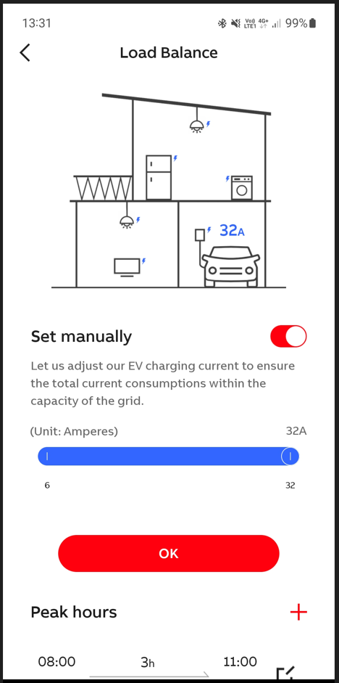
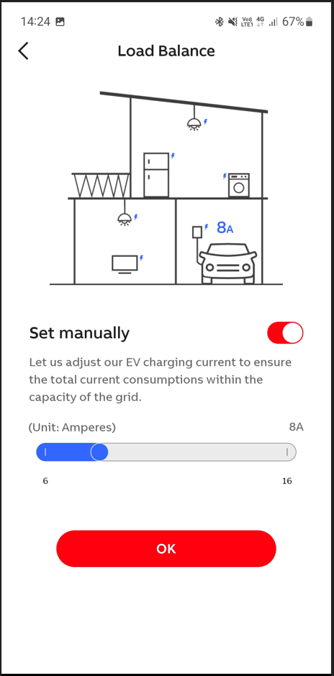
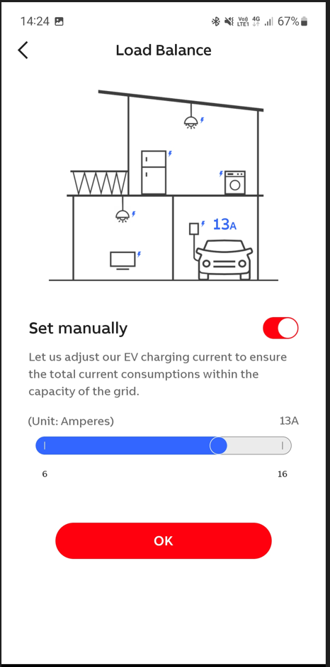
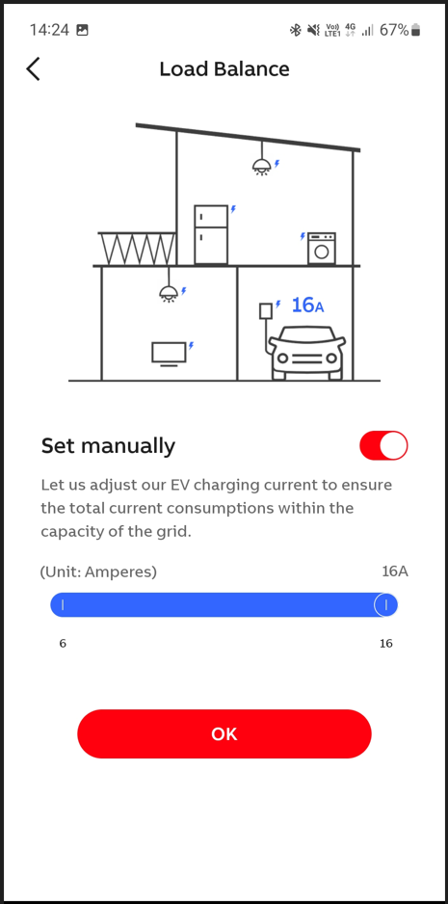
Statisk lasthantering
Tryck ” Set manually”
Där efter har man möjlighet att begränsa laddströmmen mellan
6A – till den inställda max laddström. Beroende på modell av laddare och installationen. Max laddström sätts av installatören.(i detta exempel 6 – 32A)
Tryck sedan ”OK” för att verkställa.
Laddaren kommer då att ladda kontinuerligt med det inställda värdet
Exempel

Slide 8
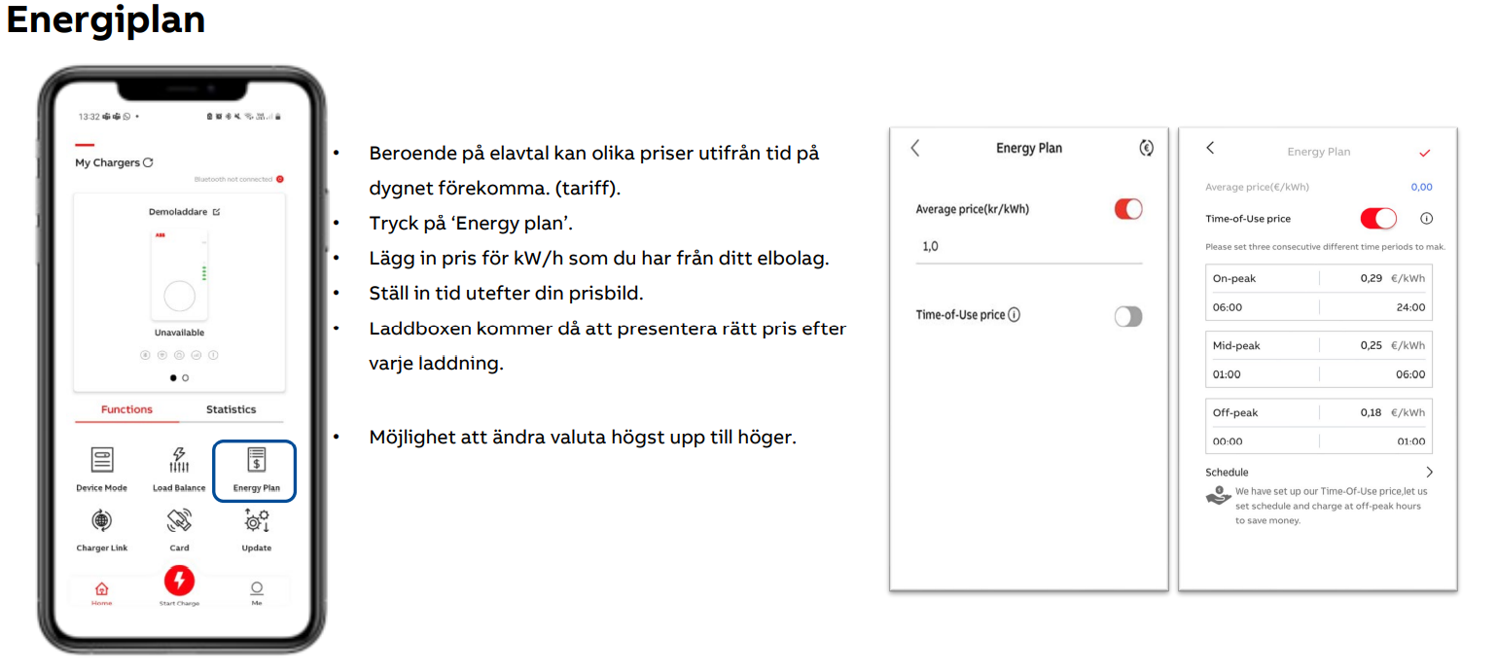

Slide 9
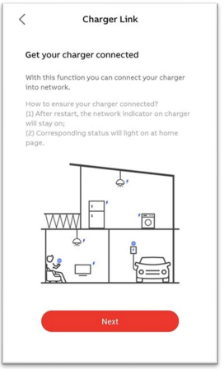
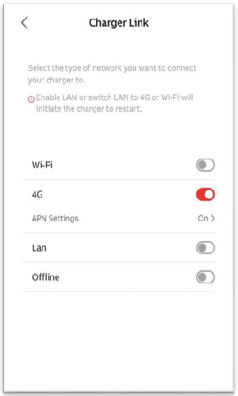
Uppkoppling till internet
Under ”Charger Link” väljs metod för internetuppkoppling.
Laddaren kan därefter användas med ABB ChargerSync Portal(webb-baserad laddportal),
eller mot annat OCPP baserat backend. Typ av uppkoppling beror på laddar modell.
Wi-Fi(2,4 GHz)*
4G(Option)
LAN
Offline**
* För att aktivera Wi-Fi, måste telefonen/surfplattan, vara ansluten till samma Wi-Fi nät(2,4 GHz nät) som laddaren skall anslutas till.
** Om laddaren inte skall anslutas till internet(Wi-fi,4G eller LAN), skall Offline väljas. Annars kommer laddaren att larma för kommunikationsfel(röd larmdiod) och det går inte att ladda.

Slide 10
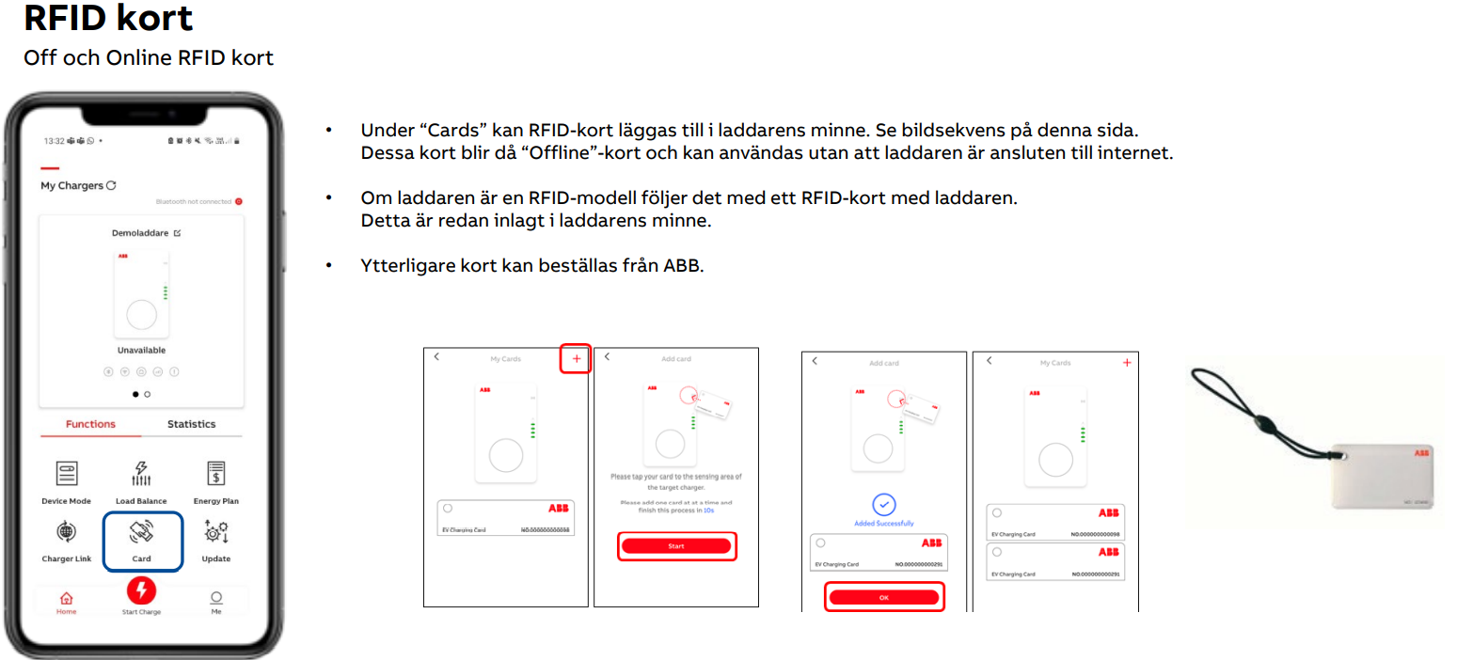

Slide 11
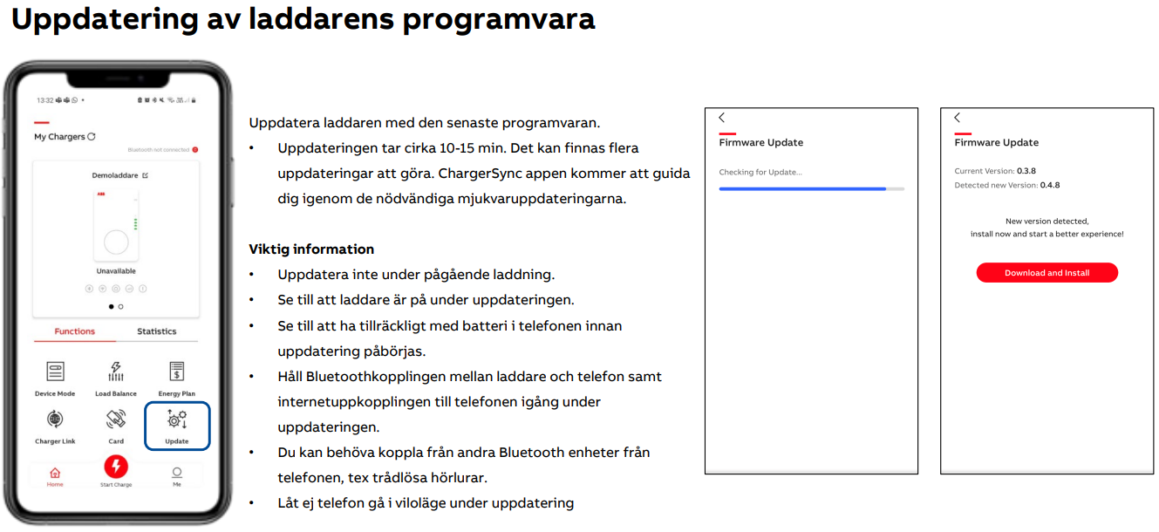

Slide 12
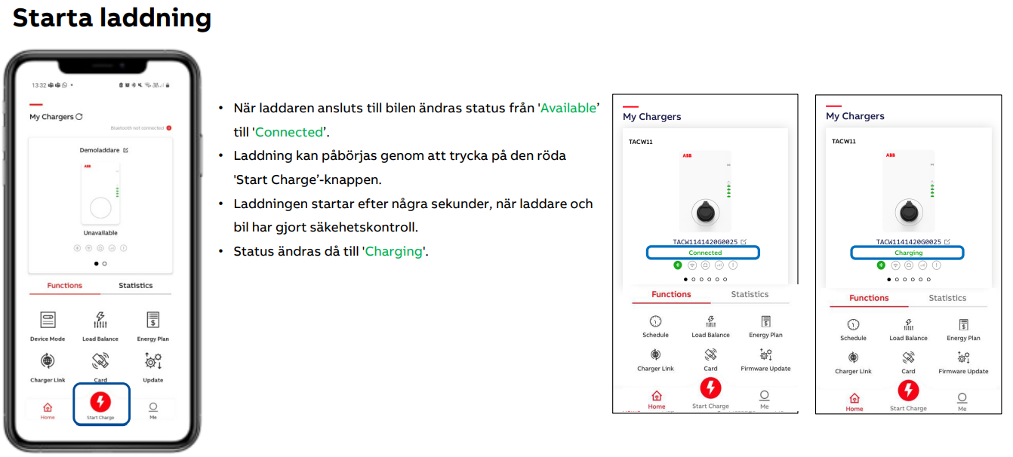

Slide 13
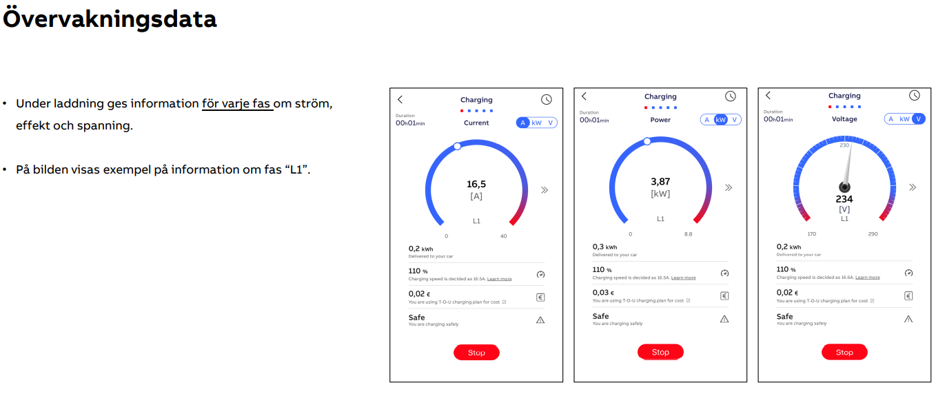

Slide 14
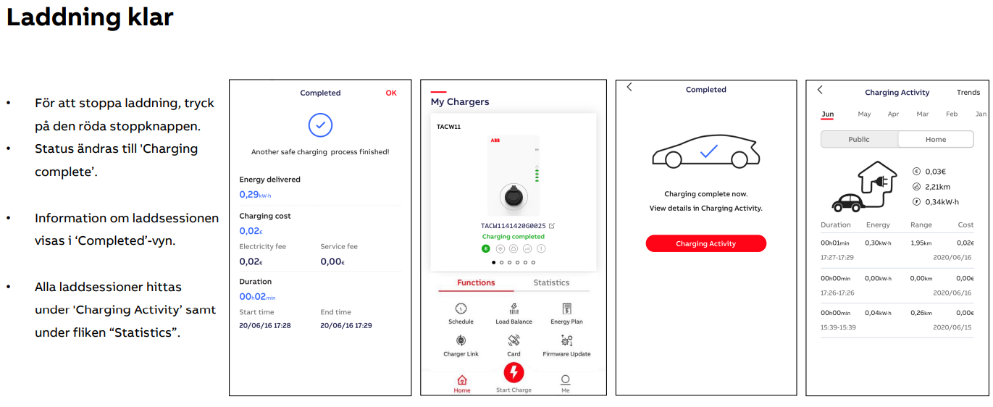

Slide 15
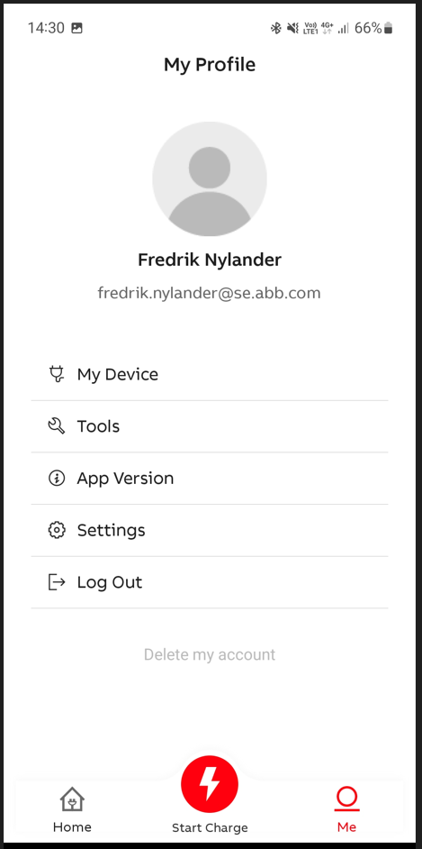
Användarkonto
Under ”ME” så hittar du information om användarkontot.
My Device – laddare som är anslutna till kontot.
Tools – här kan du tvinga fram ”lossa laddkabel” ur laddaren.
App Version – visar aktuell version av ChargerSync(Ex. V1.9)
Settings – Ändrar valuta för kostnadsberäkning( Krone = Sek)
Log Out – logga ut ur appen.
Inge Ström
Inge.strom@se.abb.com

Slide 16
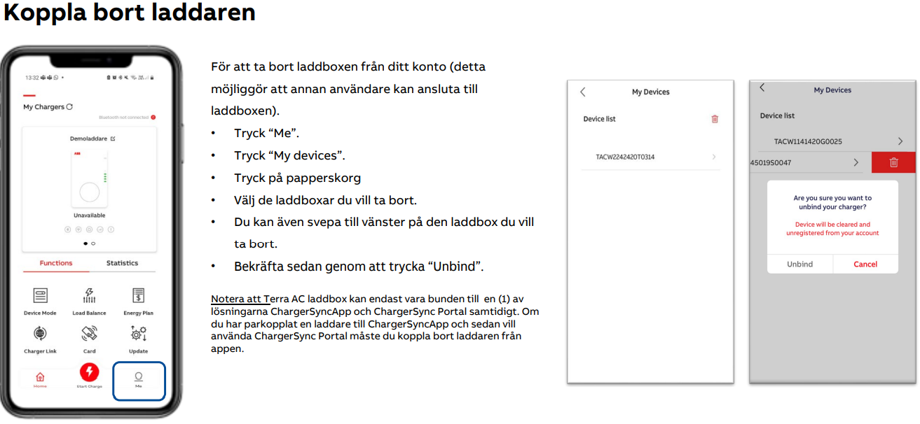

Slide 17
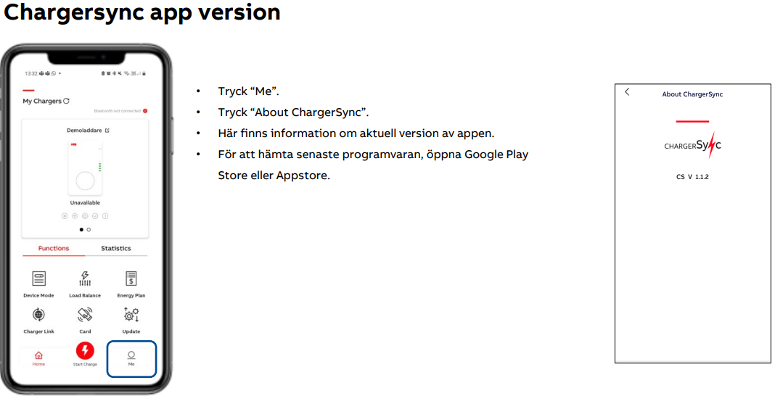

Slide 18
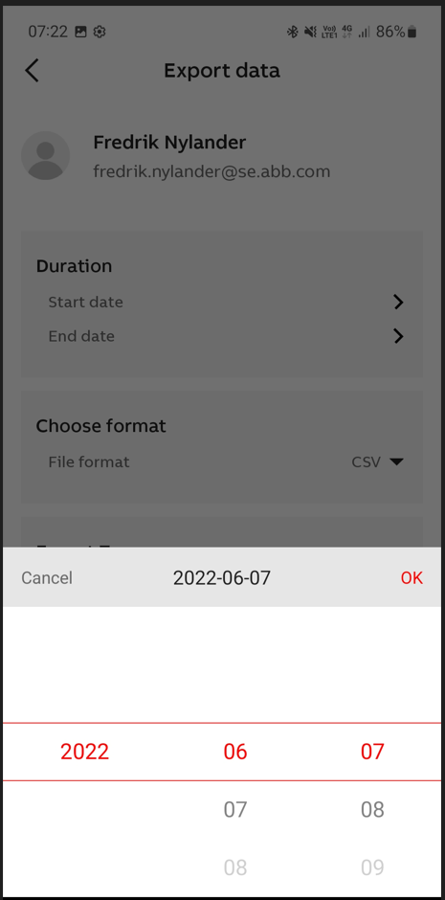
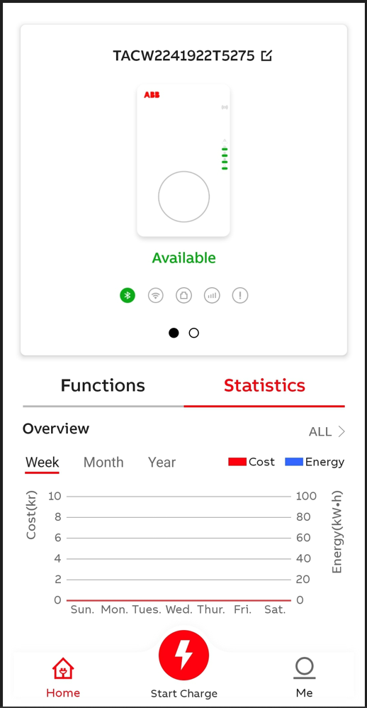
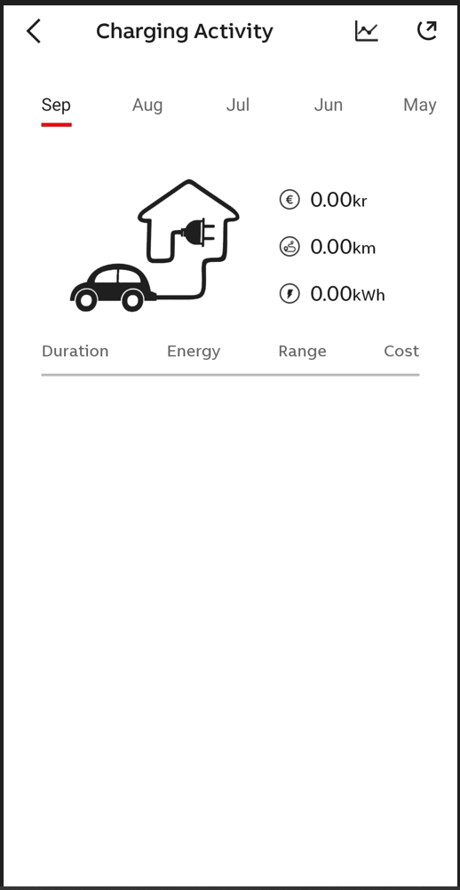
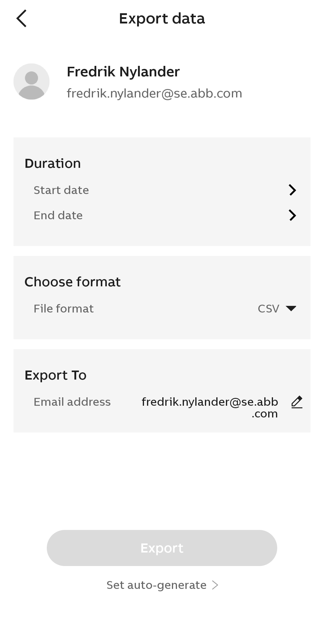
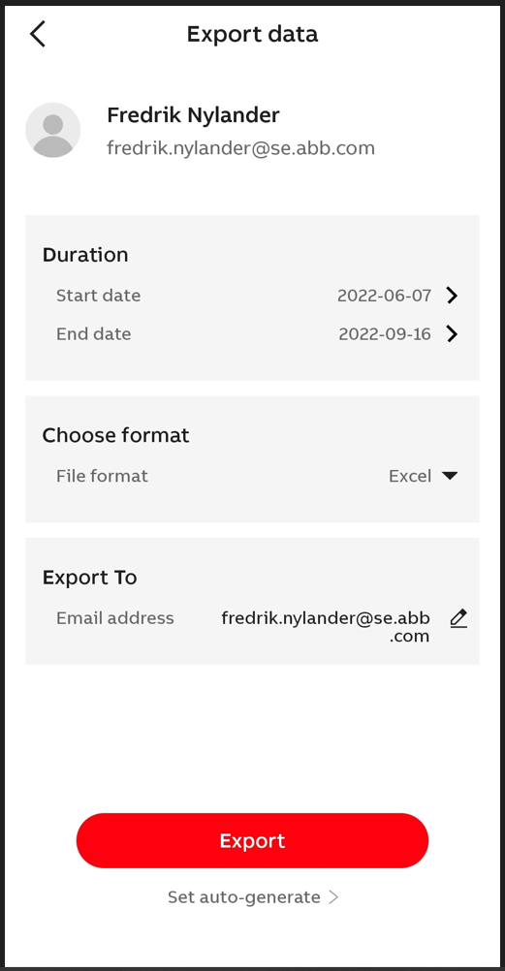
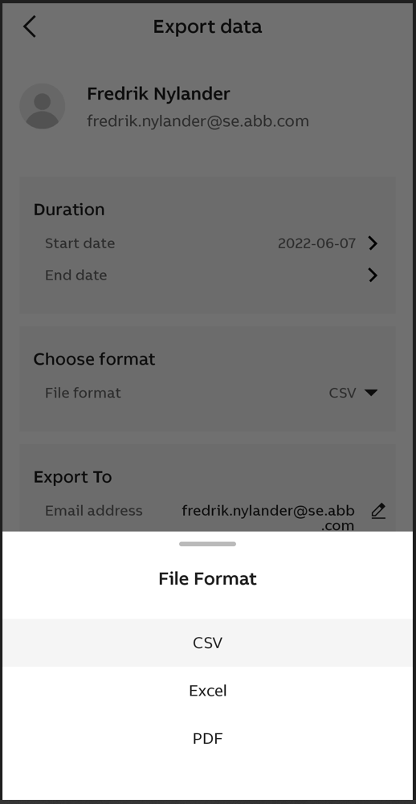
Exportera statistik
1.
2.
5.
3.
4.
Tryck på statistik
Tryck på ikonen för export
Välj önskad tidsperiod
Välj önskad filformat
Tryck ”Export”

Slide 19
